Slide 1
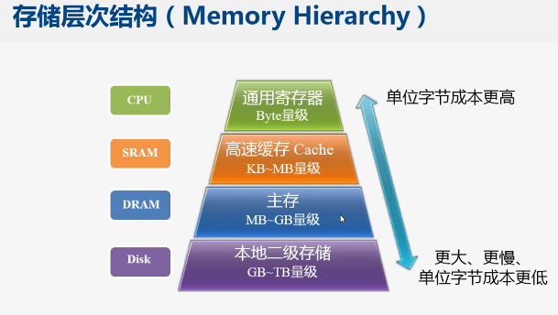
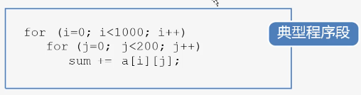
4.高速缓存的工作原理
程序的局部性原理
计算机程序从时间和空间都表现出局部性
时间局部性：最近被方位的存储单元很快还会被访问
空间局部性：正在被访问的存储器单元附近的单元很快会被访问

Slide 2
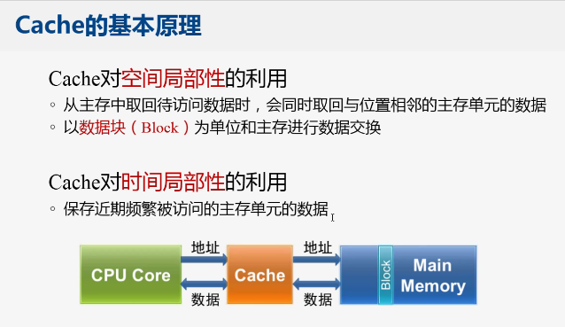

Cache的基本原理
Cache对空间局部性的利用
从主存中取回带访问数据时，会同时取回与位置相邻的主存单元的数据
以数据块为单位和主存进行数据交换
Cache对时间局部性的利用
保存近期频繁被访问的主存单元的数据

Slide 3
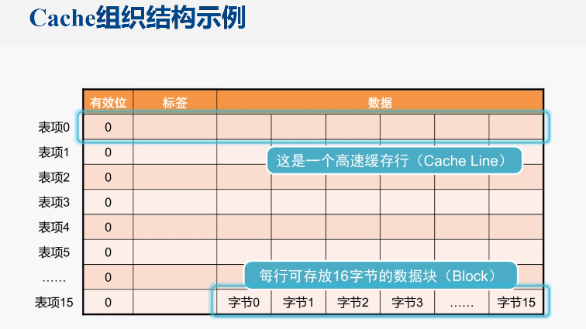
Cache的访问过程

Slide 4
Cache的写策略

Slide 5
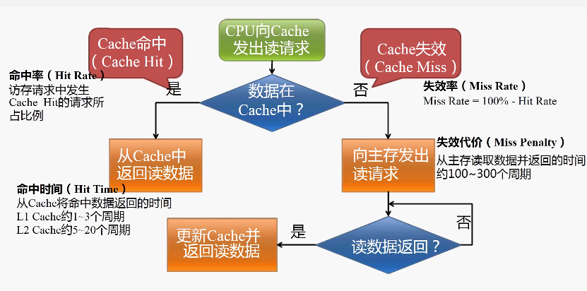
Cache的访问过程
平均访存时间=Hit Time+Miss Penalty*Miss Rate
减少平均访问的三个主要途径：
降低Hit Time、减少Miss Penalty、降低Miss Rate

Slide 6
